Slide 1


Curso Android
Edición 2013

Slide 2
Google Play Services II
Tema 8
Google Cloud Message.
Google Cloud Messaging para Android (GCM) es un servicio que permite enviar datos desde el servidor al dispositivo Android.
El servicio GCM gestiona todos los aspectos de la cola de mensajes y la entrega del mensaje en el dispositivo.
GCM es completamente gratis, no importa lo grande que sann nuestras necesidades de mensajería.
Permite enviar un mensaje que contenga hasta 4 KB de datos de carga útil (por lo que aplicaciones como la mensajería instantánea puede consumir el mensaje directamente).

Slide 3
Google Play Services II
Tema 8
Google Cloud Message.
Nos permite usar el patron send-to-sync que le dice a una aplicación móvil que dispone de datos en el servidor para ser descargados.
Por ejemplo, una aplicación de correo electrónico.
Connection Service Cloud (CCS) permite comunicarnos con dispositivos Android mediante una conexión XMPP persistente.
Las principales ventajas de CCS son la velocidad y la capacidad de recibir mensajes desde el dispositivo.
Asigna un único usuario a una clave de notificación, que luego se puede utilizar para enviar un mensaje a varios dispositivos propiedad del mismo usuario.

Slide 4
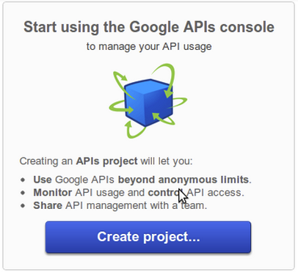
Google Play Services II
Tema 8
Google Cloud Message.
Creamos un proyecto en la Google API Console

Slide 5
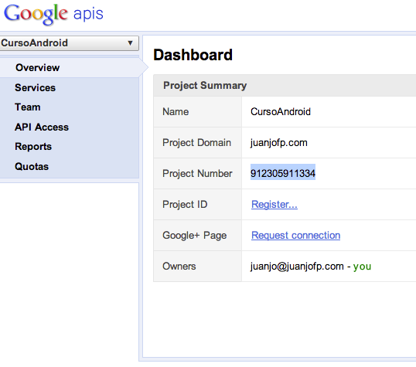
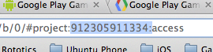
Google Play Services II
Tema 8
Google Cloud Message.
Obtenemos el ID del proyecto.
Lo usaremos para configurar el cliente. SENDER_ID
Lo usaremos para enviar los mensajes desde el servidor.

Slide 6
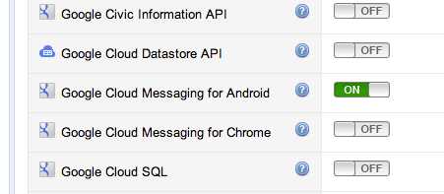
Google Play Services II
Tema 8
Google Cloud Message.
Activamos el API de GCM para Android

Slide 7
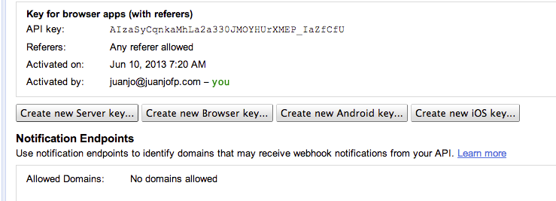
Google Play Services II
Tema 8
Google Cloud Message.
Obtenemos el API Key

Slide 8
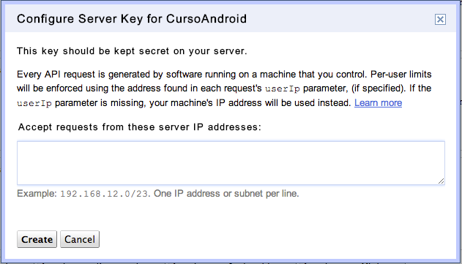
Google Play Services II
Tema 8
Google Cloud Message.
Obtenemos el API Key

Slide 9
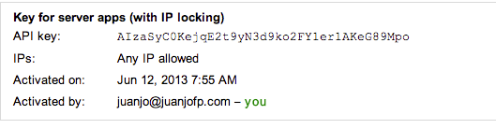
Google Play Services II
Tema 8
Google Cloud Message.
Obtenemos el API Key

Slide 10
Google Play Services II
Tema 8
Google Cloud Message.
Permisos.
com.google.android.c2dm.permission.RECEIVE
Para que la aplicación pueda registrarse y recibir mensajes.
android.permission.INTERNET
Para que la aplicación pueda enviar el ID de registro al servidor.
android.permission.GET_ACCOUNTS
GCM requiere una cuenta de Google (sólo es necesario si el dispositivo si se está ejecutando una versión anterior a la 4.0.4)
android.permission.WAKE_LOCK
Para que la aplicación pueda mantener el procesador despierto cuando se recibe un mensaje. Es opcional si no queremos despertar al dispositivo al recibir un mensaje.

Slide 11
Google Play Services II
Tema 8
Google Cloud Message.
Permisos.
applicationPackage + permiso. Permission.C2D_MESSAGE
Para evitar que otras aplicaciones que usan GCM intercepten nuestros mensajes.
El nombre del permiso debe coincidir exactamente con este patrón, de lo contrario la aplicación no recibirá los mensajes.
Receiver
com.google.android.c2dm.intent.RECEIVE
Con la categoría de applicationPackage.
com.google.android.c2dm.SEND
Para el envío de mensajes

Slide 12
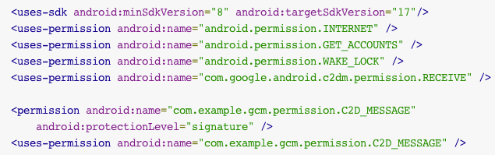
Google Play Services II
Tema 8
Google Cloud Message.
Permisos.

Slide 13
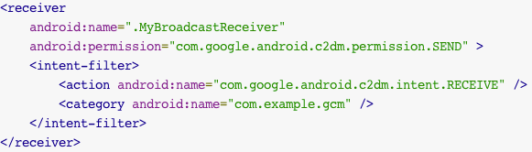
Google Play Services II
Tema 8
Google Cloud Message.
Broadcast.
Los mensajes de GCM se reciben mediante un intent del tipo broadcast, así que necesitaremos declararlo para recibir los mensajes

Slide 14
Google Play Services II
Tema 8
Google Cloud Message.
IntentService.
Necesitamos un IntentService para gestionar los mensajes recibidos.

Slide 15
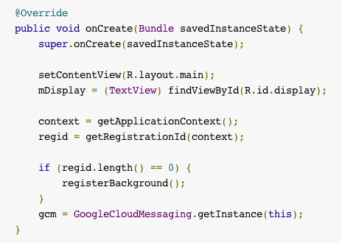
Google Play Services II
Tema 8
Google Cloud Message.
La aplicación tiene que registrarse en los servidores de GCM antes de que pueda recibir mensajes.
Así que en su método onCreate() comprobaremos si la aplicación se ha registrado en el GCM y con nuestro servidor

Slide 16
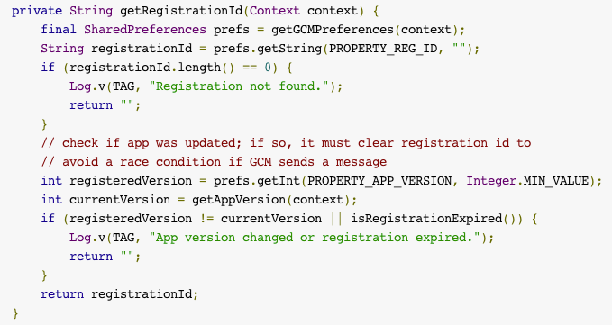
Google Play Services II
Tema 8
Google Cloud Message.

Slide 17
Google Play Services II
Tema 8
Google Cloud Message.
Si no existe un ID de registro válido llamamos al registerBackground() para registrarnos en GCM.
Hay que tener cuenta que debido a que los métodos de GCM son BLOQUEANTES hay que sacarlos fuera del hilo principal
gcmClient.register() nos devolverá el ID de registro, debemos almacenarlo para su posterior uso.
Si el proceso de registro falla obtendremos una excepcion de GCM

Slide 18
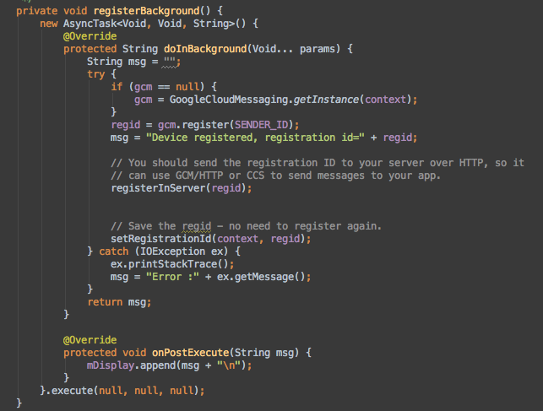
Google Play Services II
Tema 8
Google Cloud Message.

Slide 19
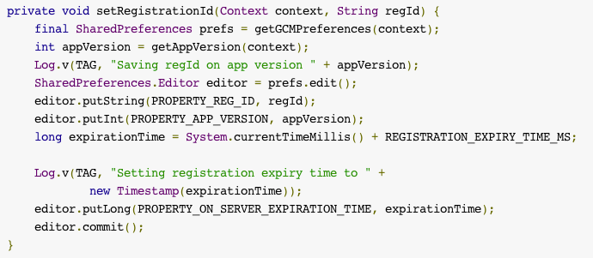
Google Play Services II
Tema 8
Google Cloud Message.
Guardamos el Registration ID en preferencias para no estar solicitandolo cada vez que iniciamos la aplicación.

Slide 20
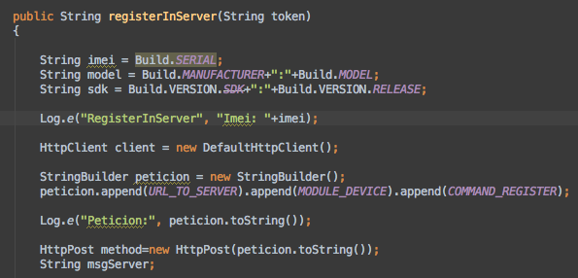
Google Play Services II
Tema 8
Google Cloud Message.
En el servidor necesitaremos el Registration ID y el API Key generado en la consola de APIs de Google.

Slide 21
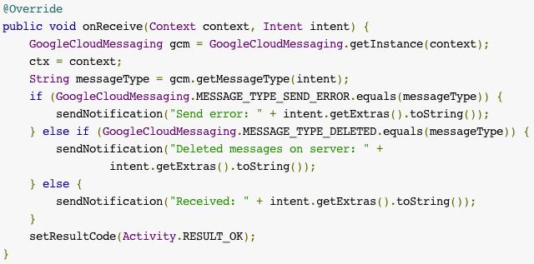
Google Play Services II
Tema 8
Google Cloud Message.
Los mensajes recibidos en el dispositivo son gestionados por el Receiver previamente configurado.

Slide 22
Google Play Services II
Tema 8
Google Cloud Message. Servidor.
Necesitamos tener un servidor de aplicaciones que cumpla con los siguientes criterios:
Que sea capaz de comunicarse con el cliente.
Que sea capaz de lanzar peticiones HTTPS al servidor de GCM.
Que sea capaz de manejar las peticiones y vuelva a enviarlas si fuese necesario.
Que sea capaz de almacenar la clave de la API y los ID de registro de clientes.
La clave API se incluye en la cabecera de las peticiones POST que envían los mensajes.

Slide 23
Google Play Services II
Tema 8
Google Cloud Message. Servidor.
Envío de mensajes:
El servidor puede enviar mensajes a un solo dispositivo o en varios dispositivos.
Un mensaje enviado a múltiples dispositivos al mismo tiempo se llama un mensaje de multidifusión.
Podemos enviar un mensaje a varios dispositivos de un único usuario.
Los mensajes pueden estar escritos en Json o en Texto Plano.
Los mensajes en texto plano no soportan la multidifusión.
Para enviar un mensaje necesitamos el ID del dispositivo destino.

Slide 24
Google Play Services II
Tema 8
Google Cloud Message. Servidor.
Formato de la Petición
Crear una petición al servidor de GCM
POST a https://android.googleapis.com/gcm/send.
El mensaje consta de 2 partes: la cabecera HTTP y el cuerpo HTTP.
La cabecera HTTP debe contener los siguientes encabezados:
Autorización: key = APIKEY de GAC.
Content-Type:
application / json
application /-www-form-urlencoded x; charset = UTF-8

Slide 25
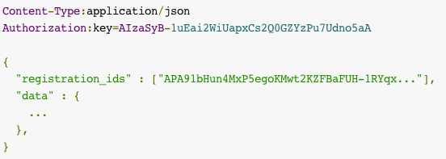
Google Play Services II
Tema 8
Google Cloud Message. Servidor.

Slide 26
Google Play Services II
Tema 8
Google Cloud Message. Servidor. Mensaje JSON
registration_ids
La lista de dispositivos (ID de registro) que reciben el mensaje.
Debe contener al menos 1 y como máximo 1000 ID de registro.
notification_key (Opcional)
Una cadena que asigna un usuario a varios ID de registro asociados con ese usuario.
Esto permite que un servidor envíe un mismo mensaje a varios dispositivos propiedad de un único usuario.
El número máximo de miembros admitidos para un notification_key es 10.
notification_key_name
Un nombre o identificador que es único para un usuario determinado.
Es utilizado por eñ servidor para agrupar los ID de registro para un solo usuario.
El notification_key_name debe tener un nombre exclusivo por aplicación en caso de tener múltiples aplicaciones para el mismo ID de proyecto.

Slide 27
Google Play Services II
Tema 8
Google Cloud Message. Servidor. Mensaje JSON
collapse_key
Es una cadena arbitraria que se utiliza para agrupar un conjunto de mensajes no recibidos porque el dispositivo está fuera del alcance del servidor, de modo que sólo el último mensaje se envía al cliente.
Sirve para evitar enviar demasiados mensajes al dispositivo cuando vuelva a estar disponible.
data (Opcional)
Es un objeto JSON cuyos campos representan los pares clave-valor de los datos de carga útil del mensaje.
Son los datos que se incluirán en el Intent que recibe la aplicación.
La clave es el nombre del parametro del bundle.
Por ejemplo, ”data": {”score": ”31"} se traduciría en un Intent cuyo bundle tendrá un extra llamado score y su valor es la cadena de 3x1.
No hay límite en el número de pares de clave / valor, aunque hay un límite en el tamaño total del mensaje (4kb)

Slide 28
Google Play Services II
Tema 8
Google Cloud Message. Servidor. Mensaje JSON
data (Opcional)
Los valores pueden ser cualquier objeto JSON, pero se recomienda el uso de cadenas, ya que los valores se convierten en cadenas en el servidor GCM.
Si incluimos objetos u otros tipos de datos que no son cadenas, (como números enteros, booleanos), tenemos que hacer la coversión explicita en el cliente.
La clave no puede ser una palabra reservada (cualquier palabra que comienza con google.).
Hay algunas palabras reservadas (como collapse_key o from) que técnicamente se permiten sin embargo, si la solicitud también contiene la palabra, el valor en la petición será sobreescrito.
Por lo tanto el uso de palabras que se definen como claves del wraper del mensaje no se recomienda, incluso en los casos en que están técnicamente permitidas.

Slide 29
Google Play Services II
Tema 8
Google Cloud Message. Servidor. Mensaje JSON
delay_while_idle. (Opcional)
Indica que el mensaje no debe ser enviado inmediatamente si el dispositivo está inactivo.
El servidor esperará a que el dispositivo se active y sólo se enviará el último mensaje para cada valor collapse_key.
time_to_live. (Opcional)
Cuánto tiempo (en segundos) se mantendrá el mensaje en el servidor GCM si el dispositivo no está disponible.
Por defecto el valor de time-to-live es de 4 semanas.
restricted_package_name. (Opcional)
Es una cadena que contiene el nombre del paquete de la aplicación. Cuando se establece, los mensajes sólo se envían a los ID que coinciden con el nombre del paquete.

Slide 30
Google Play Services II
Tema 8
Google Cloud Message. Servidor. Mensaje Text Plain
registration_id. (Obligatorio)
Debe contener el ID del registro del dispositivo que recibe el mensaje.
collapse_key. (Opcional)
Igual que en JSON.
data.<key> (Opcional)
El nombre del parámetro a enviar con el prefijo data.
Por ejemplo el parámetro de data.score = 31 generará un Intent con el extra “score” en su bundle y el valor “31”.
No hay límite en el número de parámetros de clave / valor, aunque hay un límite en el tamaño total del mensaje.
Le afectan las mismas restricciones que al parámetro data del Json.

Slide 31
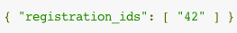
Google Play Services II
Tema 8
Google Cloud Message. Servidor. Mensaje Text Plain
delay_while_idle. (Opcional)
Como en Json
time_to_live. (Opcional)
Igual JSON.
restricted_package_name. (Opcional)
Igual JSON.

Slide 32
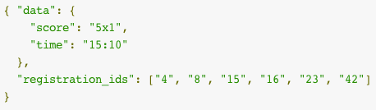
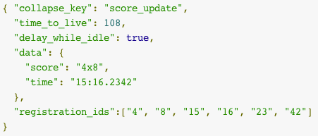
Google Play Services II
Tema 8
Google Cloud Message. Servidor. Ejemplos Mensaje Text Plain & Json

Slide 33
Google Play Services II
Tema 8
Google Cloud Message. Servidor. Respuestas.
Hay dos respuestas posibles cuando se trata de enviar un mensaje:
El mensaje se ha procesado correctamente.
El servidor GCM rechaza la solicitud.
Cuando el mensaje se procesa con éxito, la respuesta HTTP tiene un estado 200 y el cuerpo contiene más información sobre el estado del mensaje (incluyendo posibles errores).
Cuando se rechaza la solicitud, la respuesta HTTP contiene un código de estado no-200 (tal como 400, 401, o 503).

Slide 34
Google Play Services II
Tema 8
Google Cloud Message. Servidor. Respuestas.
200
El mensaje fue procesada con éxito.
El cuerpo de la respuesta contendrá más detalles sobre el estado de los mensajes, pero su formato dependerá de si la petición es JSON o texto plano.
400
Sólo se aplica a las solicitudes JSON.
Indica que la petición no se ha podido analizar como JSON o que contenía campos no válidos.
401
Se ha producido un error al autenticar la cuenta del remitente.
5xx
Los errores en el rango de 500 a 599 (por ejemplo, 500 o 503) indican que se produjo un error interno en el servidor GCM al intentar procesar la petición, o que el servidor no está disponible temporalmente

Slide 35
Google Play Services II
Tema 8
Google Cloud Message. Servidor. Respuestas.
Cuando una solicitud JSON tiene éxito (código de estado HTTP 200), el cuerpo de la respuesta contiene un objeto JSON con los siguientes campos:
multicast_id
Identifica el mensaje de multidifusión.
Success
Número de mensajes que se han procesado sin errores.
Failure
Número de mensajes que no se pudieron procesar.
canonical_ids
Número de resultados que contienen un ID de registro canónico.

Slide 36
Google Play Services II
Tema 8
Google Cloud Message. Servidor. Respuestas.
Cuando una solicitud JSON tiene éxito (código de estado HTTP 200), el cuerpo de la respuesta contiene un objeto JSON con los siguientes campos:
results
Matriz de los identificadores que representan el estado de los mensajes procesados​​.
Los objetos se enumeran en el mismo orden que la solicitud y pueden tener estos campos:
message_id
Representa el mensaje cuando se ha procesado correctamente.
registration_id
Si aparece significa que GCM procesó el mensaje, pero el dispositivo ha cambiado de ID, luego debemos actualizarlo para futuros mensajes.

Slide 37
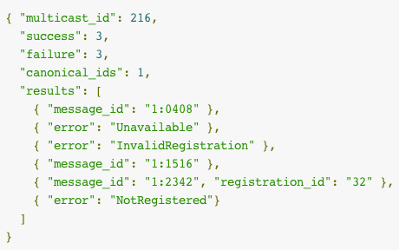
Google Play Services II
Tema 8
Google Cloud Message. Servidor. Respuestas.
error
Describe el error que se ha producido al procesar el mensaje para ese destinatario.

Slide 38
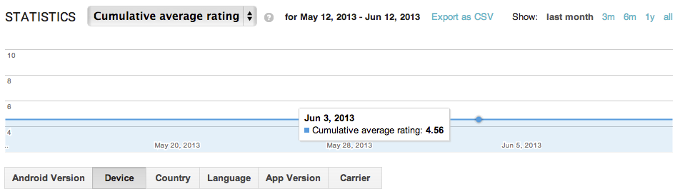
Google Play Services II
Tema 8
Google Cloud Message. Servidor.
Visualización de las estadísticas
Para ver las estadísticas y los mensajes de error para las aplicaciones GCM:
Abrir la consola de desarrollo del Google Play.
Veremos una página con una lista de todas las aplicaciones.
En el enlace "Estadísticas" junto a la aplicación podemos ver las estadísticas de GCM.

Slide 39
Google Play Services II
Tema 8
Google Cloud Message. CCS.
El Cloud Connection Server (CCS) permite a los servidores comunicarse con los dispositivos mediante una conexión TCP permanente con los servidores de Google utilizando el protocolo XMPP.
Esta comunicación es asíncrona y bidireccional.
Podemos seguir utilizando el mecanismo de petición HTTP para enviar mensajes a los servidores de GCM
Algunas de las ventajas de esta tecnología incluyen:
La naturaleza asincrónica de XMPP permite enviar más mensajes con menos recursos.
La comunicación es bidireccional, no sólo el servidor puede enviar mensajes al dispositivo, sino que el dispositivo puede enviar mensajes de vuelta al servidor.
Podemos enviar mensajes de vuelta utilizando la misma conexión que se utiliza para la recepción, lo que mejora la vida de la batería.

Slide 40
Google Play Services II
Tema 8
Google Cloud Message. CCS.
La ensajería CCS se diferencia de la mensajería HTTP GCM de los siguientes aspectos:
Mensajes Upstream / Downstream
GCM HTTP: Downstream solamente: GCM-dispositivo.
CCS: Upstream y Downstream (dispositivo-GCM, GCM-dispositivo).
Mensajería asíncrona
GCM HTTP: Los servidores envían mensajes como peticiones HTTP POST y esperan una respuesta.
CCS: Los servidores se conectan a la infraestructura de Google mediante una conexión XMPP persistente y envian/reciben mensajes de forma asincrona.
CCS envía notificaciones de fallo de forma asíncrona.

Slide 41
Google Play Services II
Tema 8
Google Cloud Message. CCS.
JSON
GCM HTTP: mensajes JSON enviados como HTTP POST.
CCS: mensajes JSON encapsulados en mensajes XMPP.
Cómo utilizar CCS (PREVIA INVITACIÓN)
CSS es una conexión XMPP que se ejecuta en http://gcm.googleapis.com 5235.
Requiere de una conexión de TLS (Transport Layer Security).
Requiere de un mecanismo de autenticación SASL PLAIN usando <your_GCM_Sender_Id>@ gcm.googleapis.com y la clave de API como contraseña..
Podemos utilizar casi cualquier biblioteca XMPP para interactuar con CCS.

Slide 42
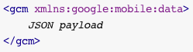
Google Play Services II
Tema 8
Google Cloud Message. CCS.
Mensajes.
CCS usa los mensajes típicos de XMPP y en le cuerpo del mensaje encapsulamos nuestro mensaje de GCM.

Slide 43
Google Play Services II
Tema 8
Google Cloud Message. CCS.
Mensajes.
El mensaje JSON del servidor al dispositivo es similar al que utiliza sistema de petición HTTP GCM con las siguientes excepciones:
No hay soporte para múltiples destinatarios.
El parametro “registration_ids” pasa a llamarse “to”.
CCS añade el campo message_id y es obligatorio. Este campo identifica de forma exclusiva el mensaje en una conexión XMPP.
El ACK o NACK desde CCS utiliza el message_id para identificar un mensaje enviado desde el servidor.
Para los mensajes ACK / NACK que son mensajes de control especiales, también hay que incluir un campo message_type en el mensaje de JSON.

Slide 44
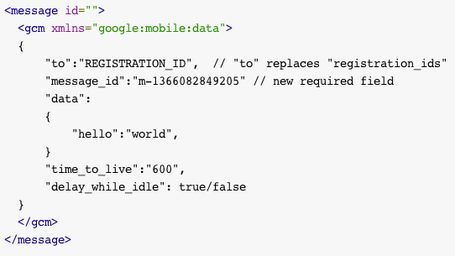
Google Play Services II
Tema 8
Google Cloud Message. CCS.
Mensajes.

Slide 45
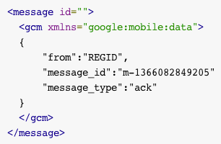
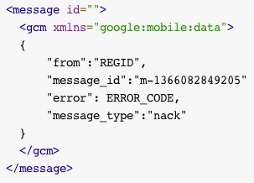
Google Play Services II
Tema 8
Google Cloud Message. CCS.
Mensajes.

Slide 46
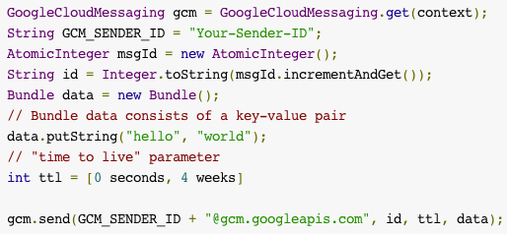
Google Play Services II
Tema 8
Google Cloud Message. CCS.
Mensajes.
Utilizando CCS y la API GoogleCloudMessaging, podemos enviar mensajes desde el dispositivo al servidor.

Slide 47
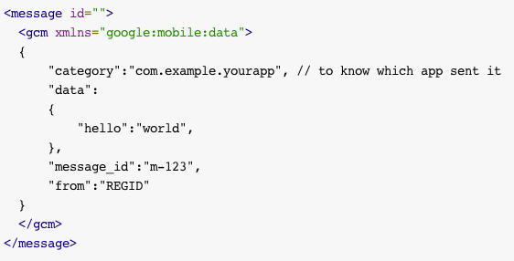
Google Play Services II
Tema 8
Google Cloud Message. CCS.
Mensajes.
Mensaje recibido por el servidor.

Slide 48
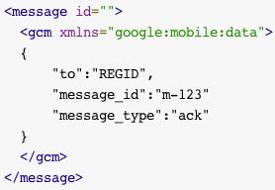
Google Play Services II
Tema 8
Google Cloud Message. CCS.
Mensajes.
Mensaje de confirmación que espera recibir CCS.

Slide 49
Google Play Services II
Tema 8
Google Cloud Message. CCS.
Mensajes.
Cada mensaje enviado a CCS recibe ya sea un ACK o una respuesta NACK.
Los mensajes que no han recibido una de estas respuestas se consideran pendientes.
Si el número de mensajes en espera llegase a 1000, el servidor debería dejar de enviar nuevos mensajes y esperar a CCS le confirme la entrega de parte de ellos.
Para evitar sobrecargar el servidor, CCS detendrá el envío si hay demasiados mensajes sin acuse de recibo, por lo tanto, el servidor debe confirmar cada mensaje recibido tan pronto como le sea posible para mantener un flujo constante de mensajes entrantes.
Los mensajes de confirmación sólo son válidos en el contexto de una conexión.
Si la conexión se cierra antes de que un mensaje sea confirmado, el servidor debe esperar a que CCS le vuelva a enviar el mensaje antes de confirmarlo.

Slide 50
Google Play Services II
Tema 8
Google Cloud Message.
Consideraciones.
Cuando la aplicación se registra en GCM debe comunicar su ID al servidor.
Cuando actualicemos la aplicación debemos actualizar el ID.
No debemos almacenar el ID en las copias de seguridad.
Si eliminamos un registro desde el dispositivo debemos informar al servidor, para que elimine si ID
Si eliminamos la aplicación sin desregistrarnos el servidor recibirá un NotRegistered al enviar mensajes al dispositivo.

Slide 51
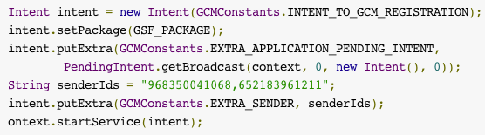
Google Play Services II
Tema 8
Google Cloud Message.
Consideraciones.
Podemos recibir mensajes de mas de un remitente.
Tenemos un máximo de 100 remitentes distintos.

Slide 52
Google Play Services II
Tema 8
Google Play Game.
Funcionalidades
Compartir la experiencia del juego mediante G+.
Añadir logros ocultos y progresivos para alentar a los usuarios a explorar el juego.
Una interfaz de logros de los usuarios integrada en la plataforma para mostrar el progreso.
Permite a los jugadores que comparen las puntuaciones con sus amigos utilizando tablas de clasificación.
Mantiene automáticamente las listas de puntuaciones máximas diarias, semanales y de todos los tiempos.

Slide 53
Google Play Services II
Tema 8
Google Play Game.
Funcionalidades
Ofrecer una experiencia de juego continuada a través de todos los dispositivos del usuario.
Permite almacenar y sincronizar rápidamente los datos del juego en la infraestructura de Google.
Permite hacer más dinámico el juego permitiendo que múltiples jugadores compitan o cooperen simultáneamente.
Provee el mecanismo para invitar a participar en el juego tanto usuarios registrados como anónimos y para el intercambio de datos entre los usuarios del juego.

Slide 54
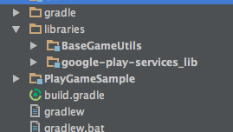
Google Play Services II
Tema 8
Google Play Game.
Preparación
Instalar Google Play Service.
Instalar GameBaseUtils.

Slide 55
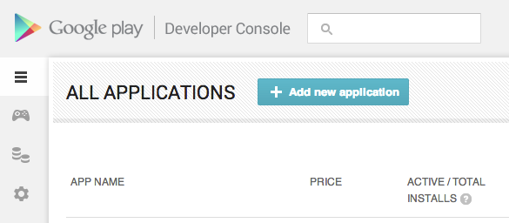
Google Play Services II
Tema 8
Google Play Game.
Preparación. Alta en la Developer Console
Registranos como desarrollador en el Google Play

Slide 56
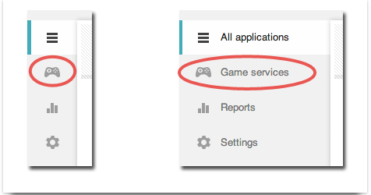
Google Play Services II
Tema 8
Google Play Game.
Preparación. Alta en la Developer Console
Añadir nuestro juego al Game Service.

Slide 57
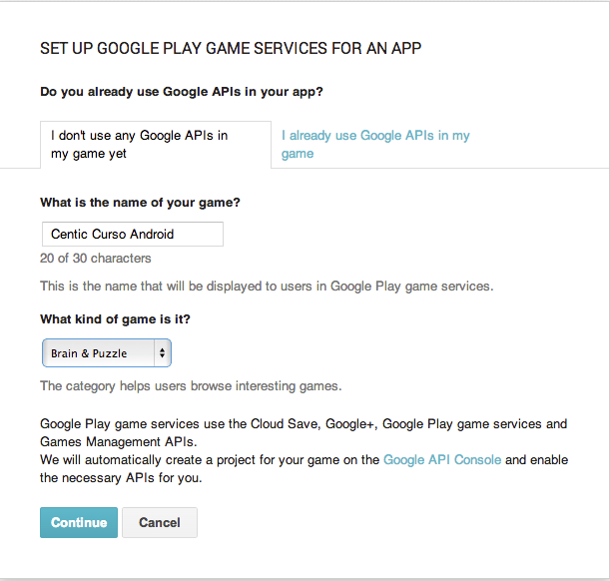
Google Play Services II
Tema 8
Google Play Game.
Preparación. Alta en la Developer Console
Nombre y categoría del juego.

Slide 58
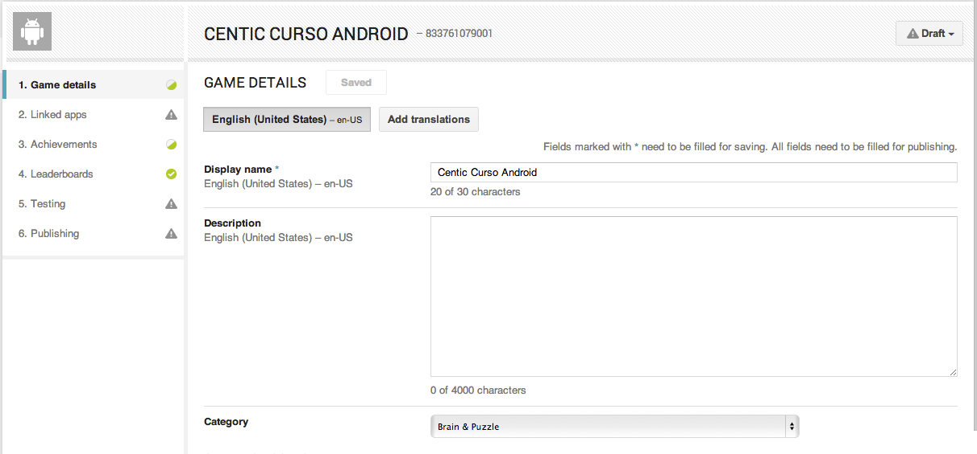
Google Play Services II
Tema 8
Google Play Game.
Preparación. Alta en la Developer Console

Slide 59
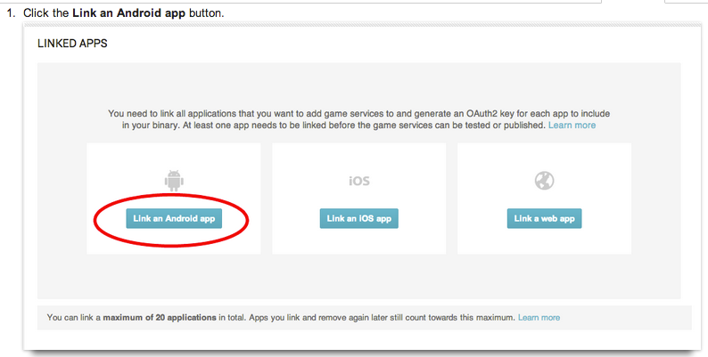
Google Play Services II
Tema 8
Google Play Game.
Preparación. Alta en la Developer Console. Oauth 2.0

Slide 60
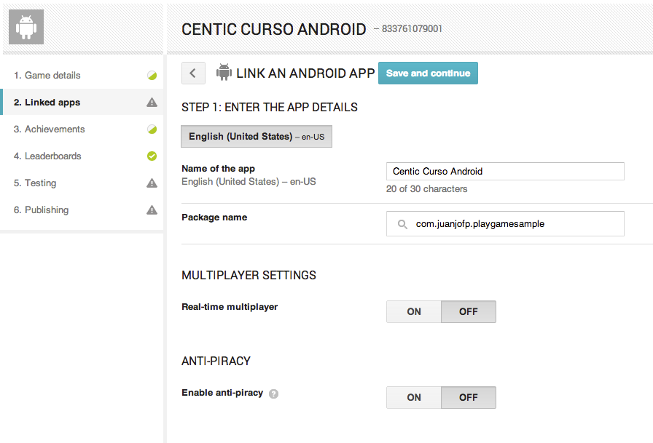
Google Play Services II
Tema 8
Google Play Game.
Preparación. Alta en la Developer Console. Oauth 2.0

Slide 61
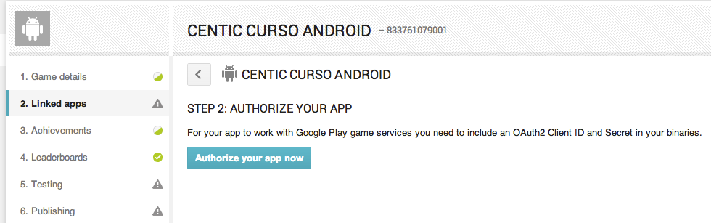
Google Play Services II
Tema 8
Google Play Game.
Preparación. Alta en la Developer Console. Oauth 2.0

Slide 62
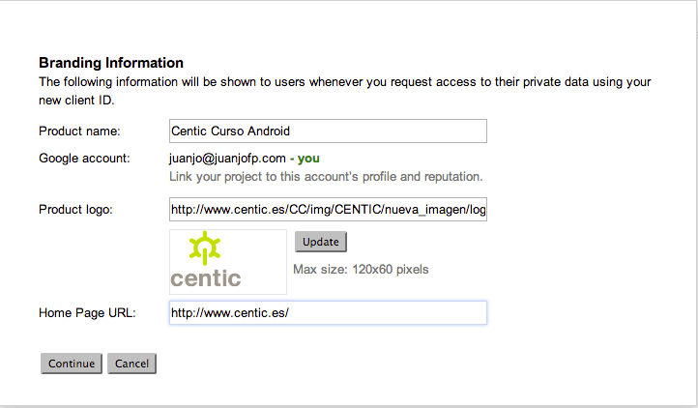
Google Play Services II
Tema 8
Google Play Game.
Preparación. Alta en la Developer Console. Oauth 2.0

Slide 63
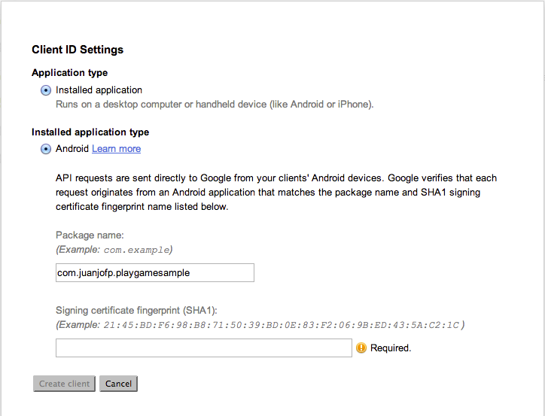
Google Play Services II
Tema 8
Google Play Game.
Preparación. Alta en la Developer Console. Oauth 2.0

Slide 64
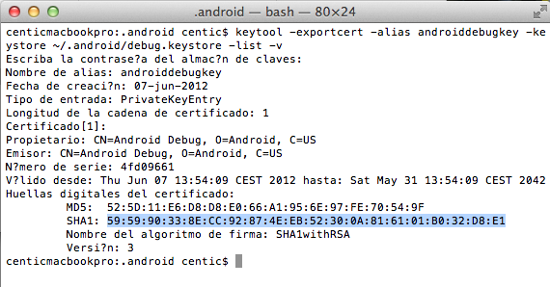
Google Play Services II
Tema 8
Google Play Game.
Preparación. Alta en la Developer Console. Oauth 2.0

Slide 65
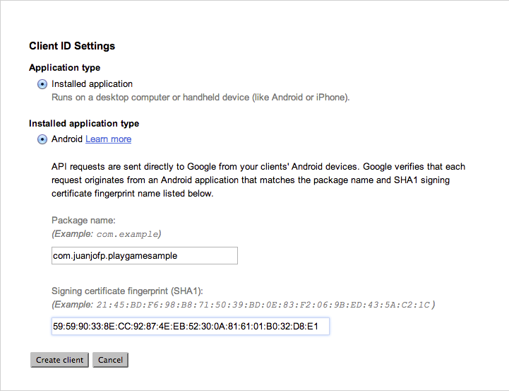
Google Play Services II
Tema 8
Google Play Game.
Preparación. Alta en la Developer Console. Oauth 2.0

Slide 66
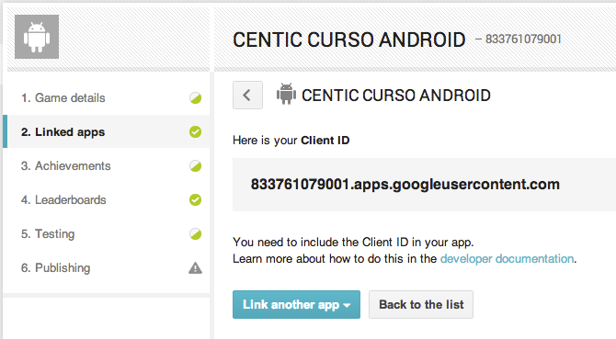
Google Play Services II
Tema 8
Google Play Game.
Preparación. Alta en la Developer Console. Oauth 2.0

Slide 67
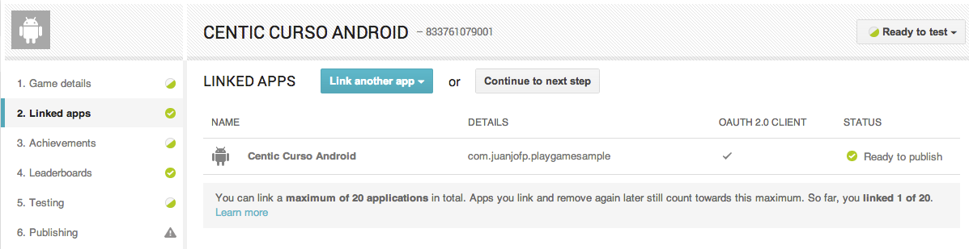
Google Play Services II
Tema 8
Google Play Game.
Preparación. Alta en la Developer Console. Oauth 2.0

Slide 68
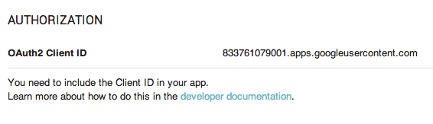
Google Play Services II
Tema 8
Google Play Game.
Preparación. Alta en la Developer Console. Oauth 2.0

Slide 69
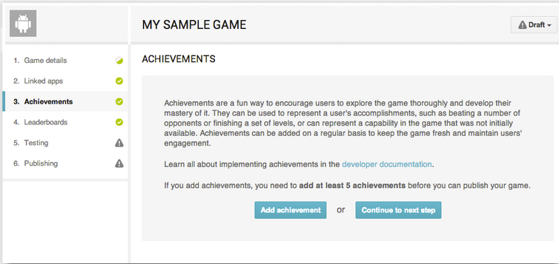
Google Play Services II
Tema 8
Google Play Game.
Preparación. Alta en la Developer Console. Logros

Slide 70
Google Play Services II
Tema 8
Google Play Game.
Preparación. Alta en la Developer Console. Logros
Los logros pueden ser una gran manera de aumentar la participación de los usuarios en el juego.
Los logros pueden animar a los jugadores a experimentar con características que no pueden utilizar normalmente.
También puede ser una forma divertida para que los jugadores puedan comparar su progreso con el de los demás.

Slide 71
Google Play Services II
Tema 8
Google Play Game.
Preparación. Alta en la Developer Console. Logros. Elementos
id
Es una cadena única generado por la consola de desarrollo.
name (Nombre)
Es un nombre corto para el logro.
description (Descripcion)
Es una descripción concisa acerca del logro. Explica al jugador como se consigue este logro
icon (Icono)
Es un icono cuadrado que se asocia con su logro.
List Order (Orden del listado)
Orden en el que aparecen los logros conseguidos.

Slide 72
Google Play Services II
Tema 8
Google Play Game.
Preparación. Alta en la Developer Console. Logros. Elementos
hidden (Oculto)
Significa que los detalles sobre el logro se ocultan al jugador.
Se proporciona una descripción genérica y el icono de marcador de posición para el logro mientras está en un estado oculto.
revealed (Logros desvelados)
Significa que el jugador sabe sobre el logro, pero no se ha ganado todavía. La mayoría de los logros comienzan en este estado.
unlocked (Logro logrado)
Significa que el jugador ha obtenido con el logro.
Se pueden desbloquear offline. Cuando el juego se pone en línea, se sincroniza el estado de desbloqueo del logro.

Slide 73
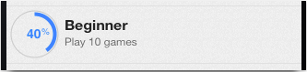
Google Play Services II
Tema 8
Google Play Game.
Preparación. Alta en la Developer Console. Logros. Elementos
Incremental Achievements
Los logros pueden ser configurados como incrementales.
Un logro incremental implica que el jugador hace el progreso de forma gradual durante un período de tiempo más largo.
A medida que el jugador avanza hacia el logro podemos informar del avance. parciales del jugador a los servicios de juegos.

Slide 74
Google Play Services II
Tema 8
Google Play Game.
Preparación. Alta en la Developer Console. Logros. Elementos
Incremental Achievements
Los logros incrementales son acumulativos a través de las sesiones del juego. "ganar 50 partidos”
Debemos definir el número total de pasos necesarios para desbloquearlo (debe ser un número entre 2 y 10.000).
Debemos informar de los avances del usuario a la plataforma.
Una vez que el número total de pasos alcanza el valor de desbloqueo, el logro se desbloquea (aunque estuviese escondido).

Slide 75
Google Play Services II
Tema 8
Google Play Game.
Preparación. Alta en la Developer Console. Logros. Elementos
Points
Los logros tienen un valor de puntos asociados a ellos.
La puntuación del jugador debe ser un múltiplo de 5 y un juego nunca puede tener un total de más de 1.000 puntos para sus logros .
Un logro no puede tener más de 200 puntos.
El valor del punto se utiliza para el seguimiento interno y no se mostrará al jugador.
Esto permite cambiar el valor del punto de los logros a medida que añada nuevos contenidos y nuevos logros a su juego.

Slide 76
Google Play Services II
Tema 8
Google Play Game.
Preparación. Alta en la Developer Console. Logros. Elementos
Un juego debe tener al menos cinco logros antes de que pueda ser publicado.
Una vez que se publica un logro, su estado inicial (oculto o revelado) y su tipo (incremental o estándar) es fijo y no se pueden cambiar.
Una vez que el logro ha sido publicado, no se puede eliminar.
Sólo podemos eliminar un logro en un estado de pre-publicación.

Slide 77
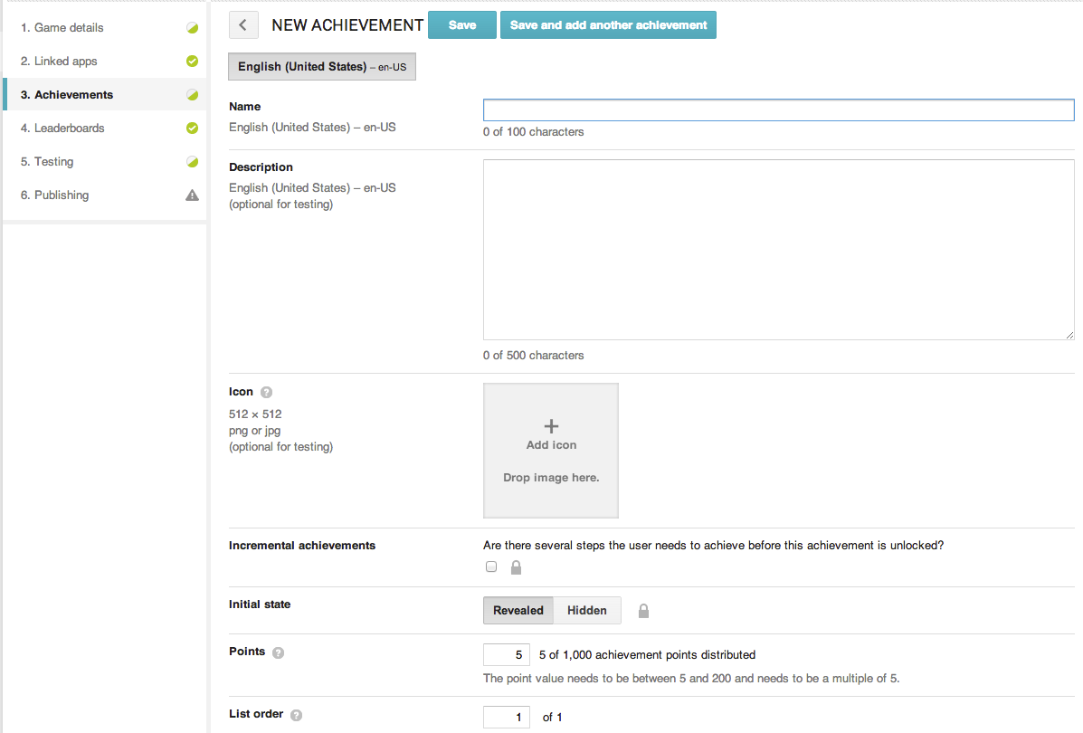
Google Play Services II
Tema 8
Google Play Game.
Preparación. Alta en la Developer Console. Logros. Elementos

Slide 78
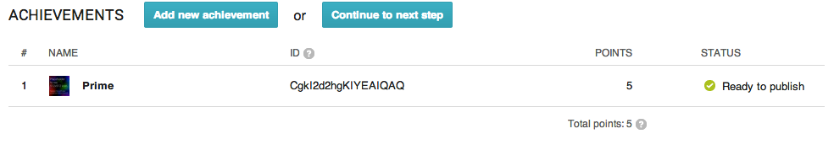
Google Play Services II
Tema 8
Google Play Game.
Preparación. Alta en la Developer Console. Logros. Identificador

Slide 79
Google Play Services II
Tema 8
Google Play Game.
Preparación. Alta en la Developer Console. Clasificaciones.
El SDK se hará cargo de la gestión de la mayoría de los aspectos de una clasificación.
Se encarga de presentar la puntuación del jugador en una o más tablas especificadas en el PLAY.
Comprueba si la puntuación actual es mejor que la de la clasificación del jugador.
Envía un informe de resultados a la aplicación.
El informe indica al juego si es su nueva mejor puntuación diaria, semanal o de todos los tiempos.
Para recuperar los resultados de un jugador especificamos su marco de tiempo (Diaria/Semanal/Total) y el tipo de clasificación (Social/Pública).

Slide 80
Google Play Services II
Tema 8
Google Play Game.
Preparación. Alta en la Developer Console. Clasificaciones.
Podemos crear mas de una Clasificación.(max 100)
El SDK crea tres versiones de la clasificación de forma automática. (Diaria/Semanal/Total)
La diaria se resetea a media noche. (PST)
La semanal los sábados a media noche. (PST)
El SDK permite mostrar dos versiones de la clasificación.
Social: Asociada a circulos.
Pública: A todo el mundo en G+

Slide 81
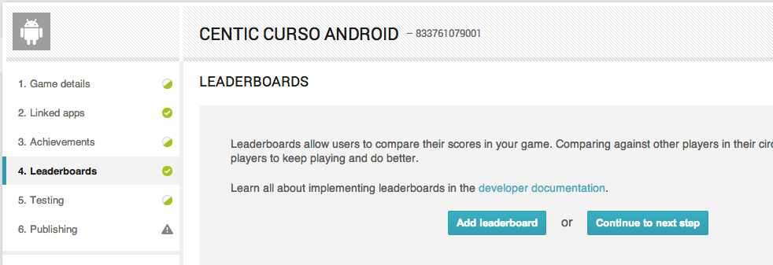
Google Play Services II
Tema 8
Google Play Game.
Preparación. Alta en la Developer Console. Clasificaciones.

Slide 82
Google Play Services II
Tema 8
Google Play Game.
Preparación. Alta en la Developer Console. Clasificaciones. Atributos
ID
Es una cadena única que genera la consola de desarrollo.
Identificador único para referirse a una clasificación.
Name
Es un nombre corto para la clasificación
Icon
Es un icono cuadrado que se asociará con su clasificación.
List Order
Es el orden en el que aparecerá la tabla de clasificación cuando un jugador ve las tablas asociadas a su juego.
Limits
Son valores opcionales que definen los límites inferior y superior de las puntuaciones que se permiten en la clasificación.

Slide 83
Google Play Services II
Tema 8
Google Play Game.
Preparación. Alta en la Developer Console. Clasificaciones. Atributos
Ordering
Tiene dos posibles valores:
Larger is better
Es el orden que se ve en la mayoría de juegos donde los jugadores ganan puntos.
Smaller is better
Es típica de los juegos de tiempo, donde ser mas rápido es mejor.

Slide 84
Google Play Services II
Tema 8
Google Play Game.
Preparación. Alta en la Developer Console. Clasificaciones. Atributos
Score
Internamente son Long Integer.
Podemos modificar su presentación.
Resultados como números.
Resultados como tiempos.
Resultados como moneda.
Podemos especificar las unidades.

Slide 85
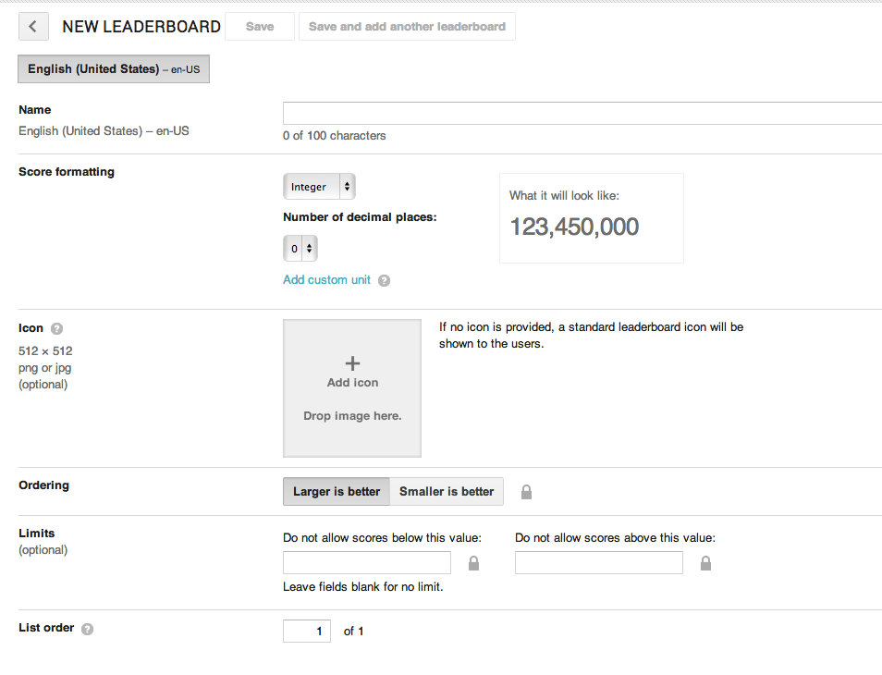
Google Play Services II
Tema 8
Google Play Game.
Preparación. Alta en la Developer Console. Clasificaciones. Atributos

Slide 86

Google Play Services II
Tema 8
Google Play Game.
Preparación. Alta en la Developer Console. Clasificaciones. Atributos
Una vez creada y publicada no puede ser eliminada.
Unas vez creada y publicada no podemos cambiar su orden.

Slide 87

Google Play Services II
Tema 8
Google Play Game.
Preparación. Alta en la Developer Console. Publishing

Slide 88

Google Play Services II
Tema 8
Google Play Game.
Preparación. Alta en la Developer Console. Publishing

Slide 89

Google Play Services II
Tema 8
Google Play Game.
Preparación. Alta en la Developer Console. Publishing

Slide 90

Google Play Services II
Tema 8
Google Play Game.
Añadir Application ID en el manifest

Slide 91

Google Play Services II
Tema 8
Google Play Game.
Añadir los identificadores de los logros y las clasificaciones.

Slide 92
Google Play Services II
Tema 8
Google Play Game.
Inicializar el “Game Client”
El objeto “GameClient” se utiliza para comunicarse con el servicio de Google Play.
Primero debe establecer una conexión asíncrona con el servicio de Google Play.
Agregar la biblioteca de Google Play Services.
Agregar el proyecto “BaseGame”.
https://developers.google.com/games/services/downloads/
Extender la clase BaseGameActivity.
Añadir el botón de “Sign in with Google”.
Agregar un botón Cerrar sesión. (Opcional pero muy recomendado).

Slide 93


Google Play Services II
Tema 8
Google Play Game.
Inicializar el “Game Client”

Slide 94


Google Play Services II
Tema 8
Google Play Game.
Inicializar el “Game Client”

Slide 95

Google Play Services II
Tema 8
Google Play Game.
Inicializar el “Game Client”
Implementar la respuesta de onSignInSucceeded()

Slide 96

Google Play Services II
Tema 8
Google Play Game.
Inicializar el “Game Client”
Implementar la respuesta de onSignInFailed()

Slide 97

Google Play Services II
Tema 8
Google Play Game.
Inicializar el “Game Client”
Para el resto de funciones que ejecutemos sobre el cliente deberemos comprobar que estamos Sign In OK

Slide 98

Google Play Services II
Tema 8
Google Play Game.
Proceso de “Sign In”. Botón
Seguir la guía de diseño de Google y siempre es bueno dar información extra para motivar al usuario a conectarse.

Slide 99

Google Play Services II
Tema 8
Google Play Game.
Proceso de “Sign In”. Segundos accesos.
BaseGameActivity proporciona los métodos de utilería.

Slide 100

Google Play Services II
Tema 8
Google Play Game.
Logros.
Recuperar los logros.

Slide 101

Google Play Services II
Tema 8
Google Play Game.
Logros.
Recuperar los logros.

Slide 102

Google Play Services II
Tema 8
Google Play Game.
Logros.
Ver lista de los logros.

Slide 103

Google Play Services II
Tema 8
Google Play Game.
Clasificación.
Actualizar la clasificación.

Slide 104

Google Play Services II
Tema 8
Google Play Game.
Clasificación.
Actualizar la clasificación.

Slide 105
Google Play Services II
Tema 8
Google Play Game.
Cloud Save.
Podemos almacenar los datos de progreso de cada usuario en los servidores de Google.
Usa Array de bytes como formato de almacenamiento de datos.
Los datos se envían y se reciben desde los servidores de Google con codificación Base64.
Podemos representar estos datos dentro de la aplicación como queramos pero es ideal usar un formato independiente de la plataforma para que los datos puedan ser leídos y escritos en cualquier plataforma.
XML o JSON son candidatos ideales para este menester.

Slide 106


Google Play Services II
Tema 8
Google Play Game.
Cloud Save.
Las aplicaciones pueden utilizar hasta cuatro conjuntos diferentes de datos, o ranuras, para guardar y cargar los datos para cada usuario.
Cada ranura se identifica mediante un número entero de 0 a 3 y puede almacenar hasta 128 KB de datos, para un total de 512 KB.
Cada ranura de datos se puede actualizar de forma independiente.

Slide 107


Google Play Services II
Tema 8
Google Play Game.
Cloud Save. Conflictos

Slide 108

Google Play Services II
Tema 8
Google Play Game.
Cloud Save.
Flujo de la información

Slide 109

Google Play Services II
Tema 8
Google Play Game.
Cloud Save.
Activar Cloud Save

Slide 110

Google Play Services II
Tema 8
Google Play Game.
Cloud Save.
Inicializar el cliente.

Slide 111

Google Play Services II
Tema 8
Google Play Game.
Cloud Save.
Implementar las interfaces.

Slide 112

Google Play Services II
Tema 8
Google Play Game.
Cloud Save.
Implementar las interfaces.

Slide 113

Google Play Services II
Tema 8
Google Play Game.
Cloud Save.
Guardar datos.

Slide 114

Google Play Services II
Tema 8
Google Play Game.
Cloud Save.
Cargar datos.

Slide 115

Google Play Services II
Tema 8
Google Play Game.
Cloud Save.
Resolver conflictos.

Slide 116

Google Play Services II
Tema 8
Google Play Game.
Cloud Save vs Google Drive

Slide 117
Google Play Services II
Tema 8
Google Play Game.
Ejercicios.
Crear un chat usando GCM como canal de comunicación.
Usar el ejemplo como base.
Peticiones:
Enviar Push: http://api.juanjofp.com/c2dm/device/send_message/
post: id, message, from
Response: {"message": "Message Sent 200 OK"}
Ver usuarios: http://api.juanjofp.com/c2dm/device/show/
Response: [{"device": "user_39", "id": 39}, {"device": "user_40", "id": 40}]
Mensaje Multicast: http://api.juanjofp.com/c2dm/device/multicast_message/
post: message, from
Response: {"message": "Message Sent 200 OK"}

Slide 118
Google Play Services II
Tema 8
Google Play Game.
Ejercicios.
Implementar el juego “The Clicker”, donde el usuario debe ser el mar rápido en pulsar 3 botones en una secuencia establecida.
Crear 5 logros, 2 de ellos incrementales.
Ej.: Logro de 10 partidas jugadas, Logro por hacerlo en menos de 5 segundos…
Crear dos tablas de clasificación. Easy & Hard.
Almacenar el progreso del juego en Cloud Save.
Añadir botón de me gusta en G+.

